Slide 1
Diferencias entre Insulinas Basales de 1ª y 2ª generación.
Domingo Orozco Beltrán | Médico de Familia. CS Cabo Huertas Alicante. Dpto. Medicina. Universidad Miguel Hernández.

Slide 2
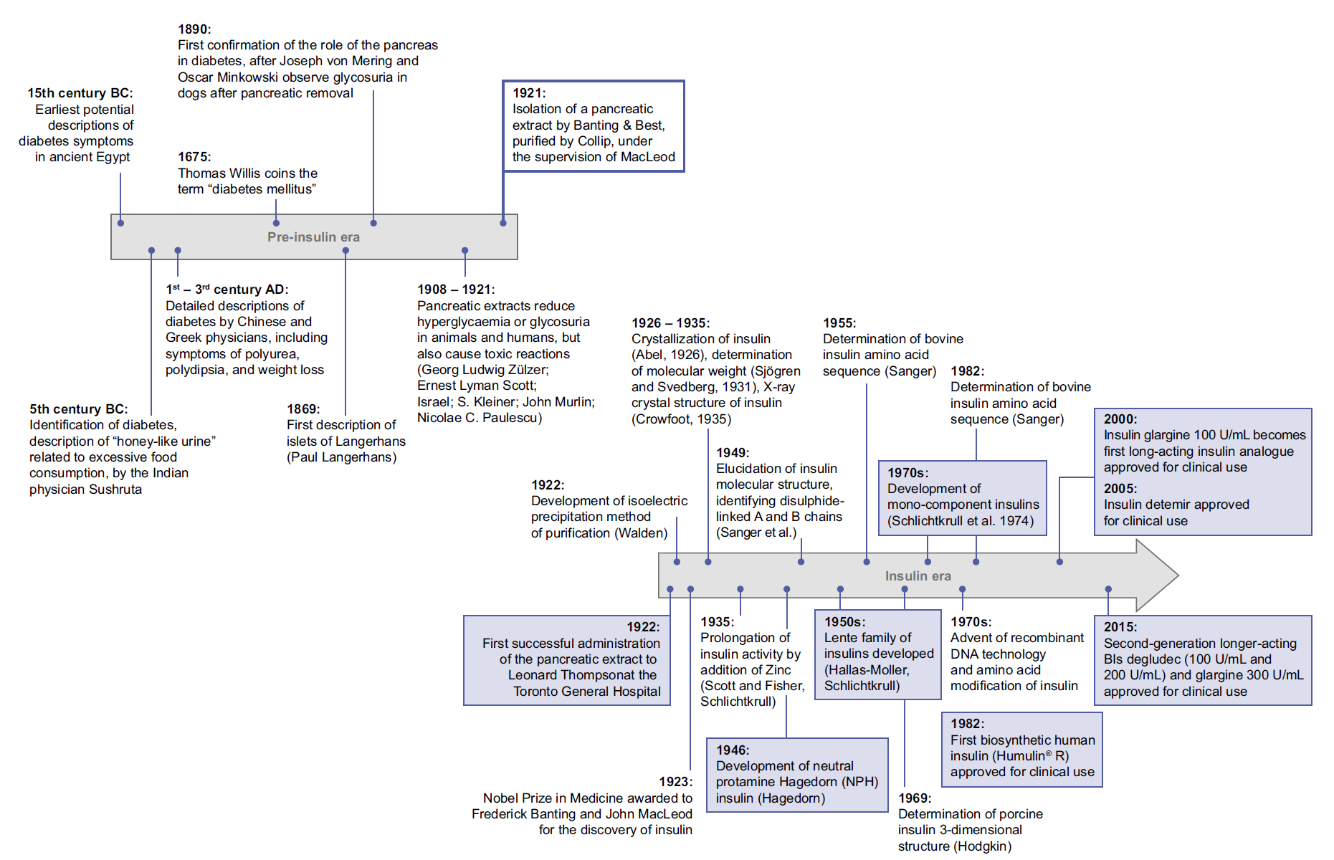
HITOS EN EL DESARROLLO DE LAS INSULINAS DURANTE 100 AÑOS
100 AÑOS
1922-2022

Slide 3
TIPOS DE INSULINAS
 | Intermedia | Prolongada
 |  | Primera generación |  | Segunda generación
 | NPH Humana | Glargina U100 U100 Biosimilar | Detemir | Glargina U300 | Degludec
Inicio | 2h | 1-2h | 1-2h | 2-4h | 1-2h
Pico max | 4-8h | Sin pico | Sin pico | Sin pico | Sin pico
Duración | 12h | 18-24h | 12-20h | 24-36h | 24-42h
Frecuencia /día | 1-2 dosis | 1 dosis | 1-2 dosis | 1 dosis | 1 dosis
Elaboración propia

Slide 4
CARACTERÍSTICAS DE LA INSULINA BASAL IDEAL
Muy bajo riesgo de hipoglucemia .
Perfil farmacodinámico sin picos.
Al menos 24 h de duración de acción. Única administración diaria.
Bien tolerada, efectiva y segura tanto en DM1 como en DM2.
Acción predecible sin ninguna variabilidad intra e interindividual.
Bajo riesgo mitogénico.
Buena calidad de vida, evitando la ganancia de peso.
Empleable en monoterapia, en terapia bolo-basal o en combinación con otros antidiabéticos.

Slide 5
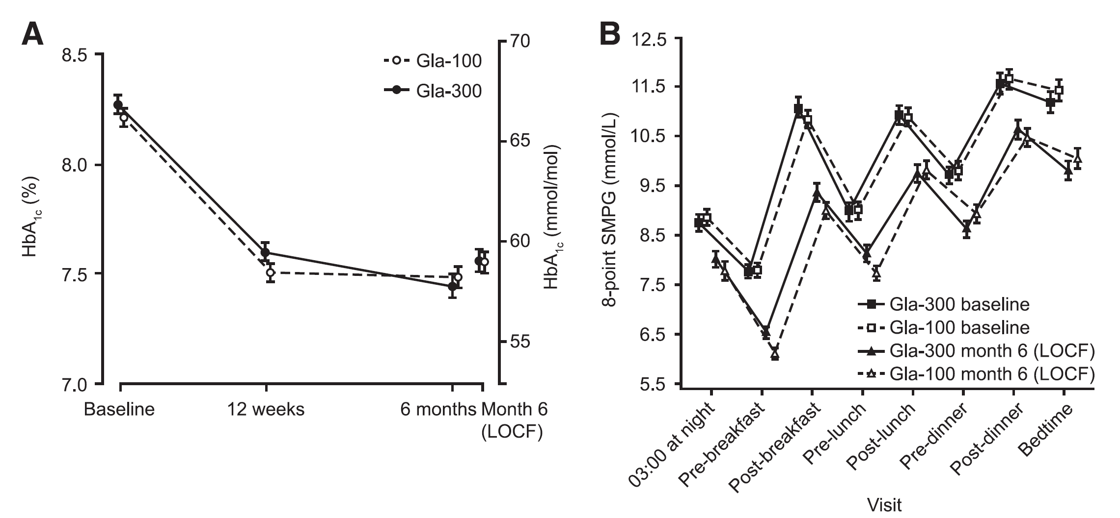
COMPARACIÓN REDUCCION HbA1c EDITION-2 STUDY
ECA
Yki-Jarvinen H et al. Diabetes Care 2014;37:3235–3243

Slide 6
COMPARACIÓN HIPOGLUCEMIAS EDITION-2 STUDY
ECA
Yki-Jarvinen H et al. Diabetes Care 2014;37:3235–3243

Slide 7
COMPARACIÓN HIPOGLUCEMIAS NOCTURNAS EDITION-2 STUDY
ECA
Yki-Jarvinen H et al. Diabetes Care 2014;37:3235–3243

Slide 8
Conclusiones del Estudio EDITION2– DM2 – ENSAYO CLÍNICO
Un ensayo clínico comparando el uso de GLA300 vs GLA100 en pacientes con DM2 tratados con fármacos orales.
GLA300 vs GLA100 redujo un 23% el riesgo de sufrir una hipoglucemia nocturna o grave confirmada.
También se observó una reducción en el numero total de hipoglucemias durante el periodo de duración del estudio.
Esta reducción es marcada especialmente en las 8 primeras semanas del estudio cuando se produce el ajuste de dosis. Lo que confiere mas importancia si cabe.
En pacientes que inician tratamiento con insulina se observa una mayor eficacia en la reducción de HbA1c comparando GLA300 vs GLA100 con un riesgo de hipoglucemias menor a los 3 meses y similar a los 6 meses.

Slide 9
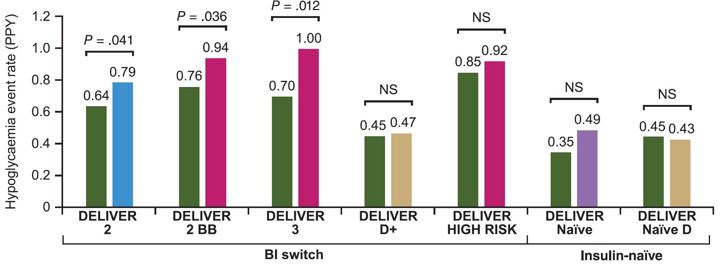
COMPARACIÓN HIPOGLUCEMIAS THE DELIVER PROGRAMME
REAL WORLD
Blonde L et al. Diabetes Obes Metab. 2021;23:1713–1721.

Slide 10
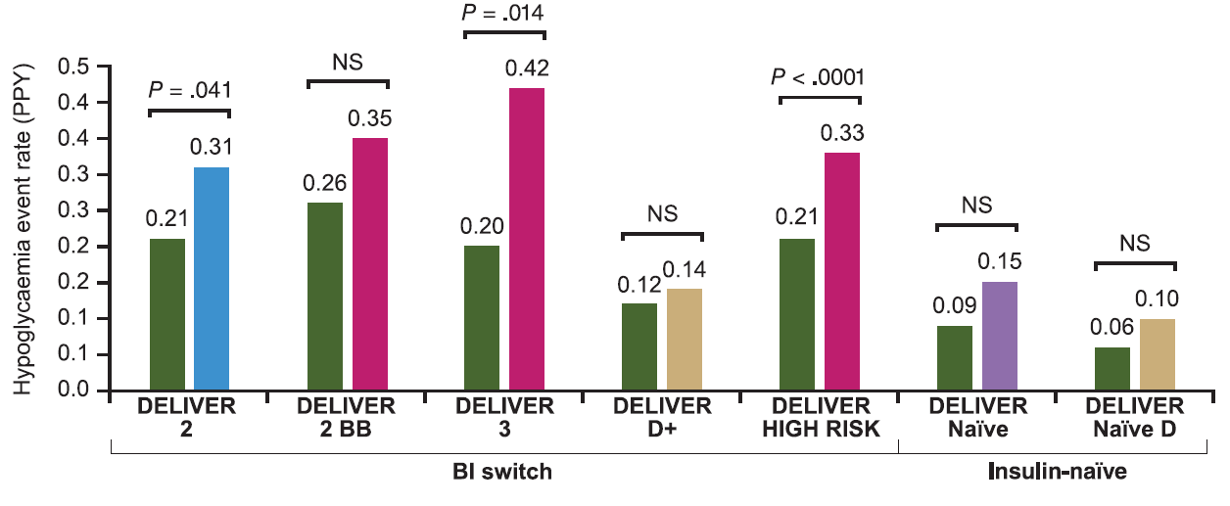
COMPARACIÓN HIPOGLUCEMIAS GRAVES THE DELIVER PROGRAMME
REAL WORLD
Blonde L et al. Diabetes Obes Metab. 2021;23:1713–1721.

Slide 11
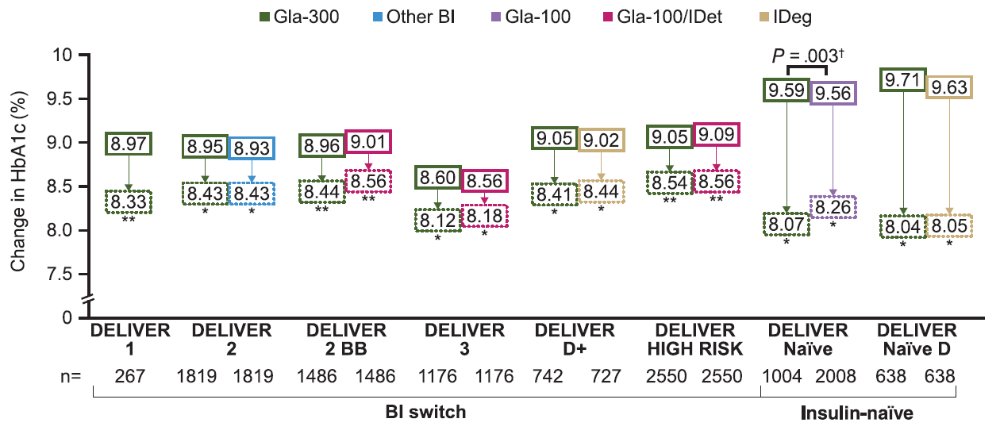
COMPARACIÓN REDUCCION HbA1c THE DELIVER PROGRAMME
REAL WORLD
Blonde L et al. Diabetes Obes Metab. 2021;23:1713–1721.

Slide 12
Conclusiones del Programa de Estudios DELIVER – DM2 – REAL WORLD
Estudio realizado en condiciones reales de práctica clínica.
En pacientes que modifican su régimen de insulina se observa similar eficacia en la reducción de HbA1c comparando GLA300 vs GLA100 con un riesgo más bajo de Hipoglucemias. Estos resultados son extensibles a los pacientes más mayores o con alto riesgo de hipoglucemia.
En pacientes que inician tratamiento con insulina se observa una mayor eficacia en la reducción de HbA1c comparando GLA300 vs GLA100 con un riesgo de hipoglucemias menor a los 3 meses y similar a los 6 meses.

Slide 13
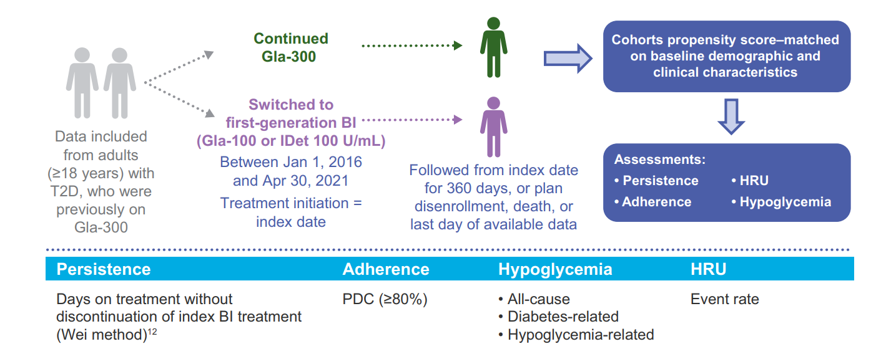
Real-World Persistence, Adherence, Hypoglycemia, and Health Care Resource Utilization in People With Type 2 Diabetes Who Continued With the Second-Generation Basal Insulin Analog Insulin Glargine 300 Units/mL or Switched to a First-Generation Basal Insulin (Insulin Glargine 100 Units/mL or Detemir 100)
REAL WORLD
Edelman S, et al. Clin Diabetes. 2023 Summer;41(3):425-434.

Slide 14
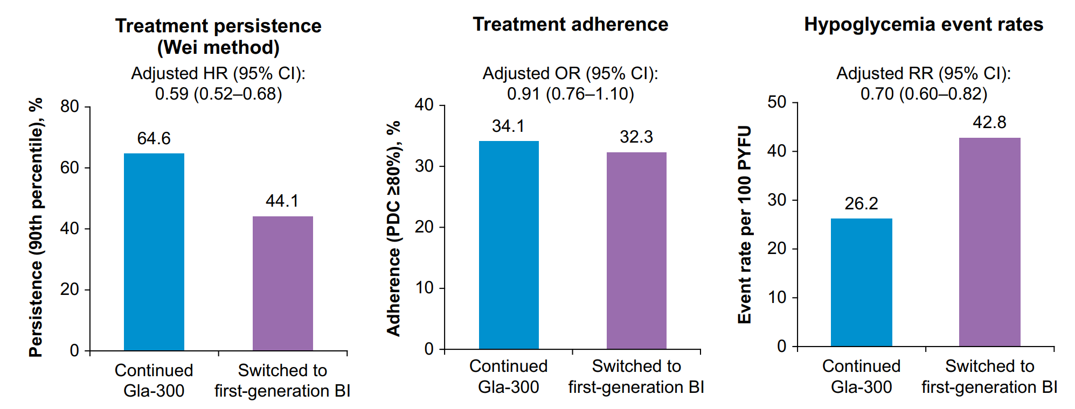
Real-World Persistence, Adherence, Hypoglycemia, and Health Care Resource Utilization in People With Type 2 Diabetes Who Continued With the Second-Generation Basal Insulin Analog Insulin Glargine 300 Units/mL or Switched to a First-Generation Basal Insulin (Insulin Glargine 100 Units/mL or Detemir 100)
REAL WORLD
Edelman S, et al. Clin Diabetes. 2023 Summer;41(3):425-434.

Slide 15
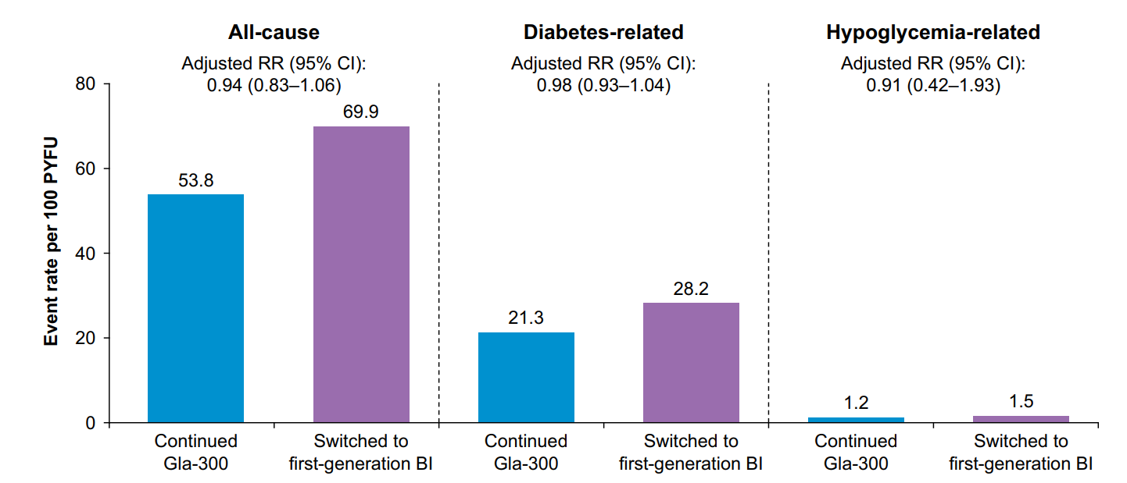
Real-World Persistence, Adherence, Hypoglycemia, and Health Care Resource Utilization in People With Type 2 Diabetes Who Continued With the Second-Generation Basal Insulin Analog Insulin Glargine 300 Units/mL or Switched to a First-Generation Basal Insulin (Insulin Glargine 100 Units/mL or Detemir 100)
REAL WORLD
Emergency Department vsits
Edelman S, et al. Clin Diabetes. 2023 Summer;41(3):425-434.

Slide 16
Conclusiones del Estudio SWITCH– DM2 – REAL WORLD
Continuar utilizando Glargina-300 se asoció con:
Menos riesgo de abandono terapéutico
Menor uso de urgencias hospitalarias
Menor tasa de hipoglucemias

Slide 17
CONCLUSIONES
Las insulinas de segunda generación (GLA300) presentan respecto a las de primera generación la siguientes diferencias clínicas:
Similar eficacia en la reducción de HbA1c.
Un riesgo más bajo de Hipoglucemias. Estos resultados son extensibles a los pacientes más mayores o con alto riesgo de hipoglucemia.
Menor tasa de urgencias hospitalarias
Menor tasa de abandono terapéutico

Slide 18
Prof. Domingo Orozco Beltrán
dorozco@umh.es

